Slide 1
Podpora žáků s OMJ v ZŠ
v podmínkách distančního vzdělávání
Mgr. Tereza Martínková
Základní škola nám. Curieových
15.10.2020

Slide 2
Základní škola nám. Curieových
1 přípravná třída, 10 žáků
22 tříd, 591 žáků
53 žáků-cizinců a žáků s OMJ
26 s malou nebo žádnou znalostí Čj
99 žáků s SVP (PO)
31 s IVP
7 s IVýP
66 žáků mimořádně nadaných (PO)
36 s IVP
Notes:
Program vzdělávání mimořádně nadaných žáků (MNŽ) na 1. stupni
Systematická péče o nadané i na 2. stupni
Výuka Aj od 1. tříd – dle úrovně dovedností žáků
Etická výchova jako nepovinný předmět
Výuka druhého cizího jazyka od 6. ročníku
Matematika a český jazyk dle výkonnostních úrovní
Povinně volitelné předměty od 7. ročníku
Výuka češtiny jako druhého jazyka

Slide 3
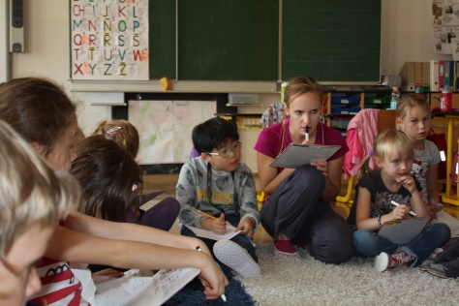
Péče o žáky s OMJ
Třídní učitelé
Školní poradenské pracoviště
Koordinátor péče o ŽOMJ
zároveň učitelka češtiny jako
druhého jazyka (úvazek 0,500)
Učitelka v přípravné třídě
Asistenti pedagoga
Nejdůležitější je spolupráce
Notes:
Úplné školní poradenské pracoviště
Úzká spolupráce všech členů
(především ŠPsy a ŠSPPG, ŠPsy a VP)

Slide 4
„Udržet kontakt za každou cenu“
Individuální podpora učitele
On-line výuka
Spolupráce s asistentem
Individuální hodiny s učitelkou ČDJ
Aktivní musí být škola

Slide 5
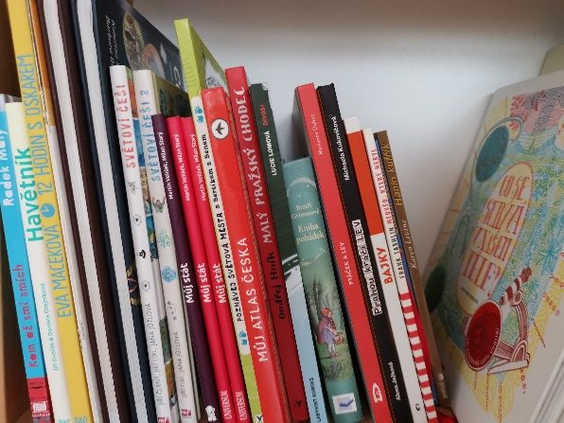
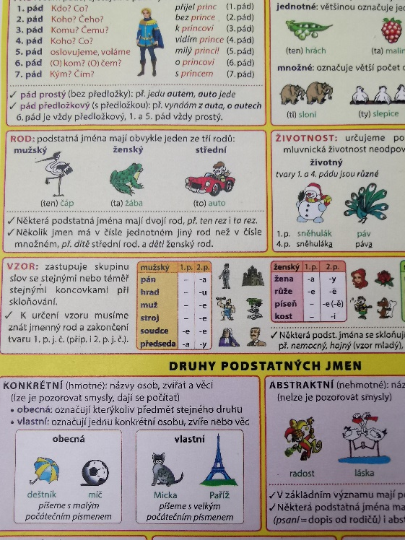
Nenechat se odbýt a nabízet...
Individuálně podporovat žáky
Připravit systém, ale reagovat na potřeby žáků
Jeden pedagog koordinuje distanční vzdělávání
Práce v rámci celé třídy (společná, individualizovaná)
Práce nad rámec - individuální lekce ČDJ
Provázet žáka distanční výukou
Aktivizovat
Předávat tipy jak na učivo, pracovat s pojmy
Nabízet doplňkové materiály
Pokud je efektivní, přizpůsobit se možnostem žáka

Slide 6
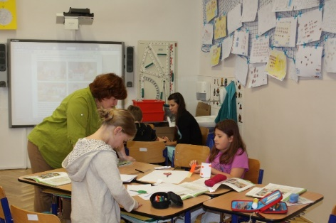
Co nejrychleji vrátit žáky s OMJ zpět do školy
Využít jakékoliv možnosti
individuálních i skupinových konzultací
začlenění do školních skupin
doučování, pedagogické intervence
Využít
přátelských vazeb mezi žáky
„napojení“ jednotlivých žáků
na konkrétní učitele, asistenty, a pod.
Víc než jindy komunikovat s rodiči...
... a přesvědčovat

Slide 7
Mgr. Tereza Martínková Základní škola nám. Curieových tereza.martinkova@zscurie.cz +420 724 079 837

